Slide 1
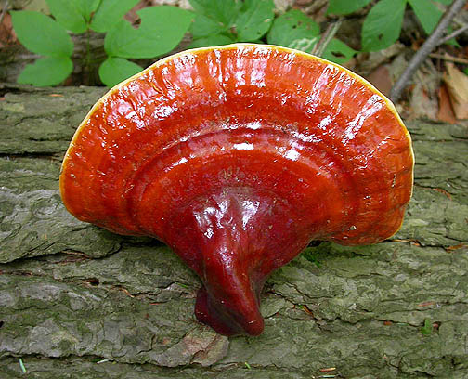
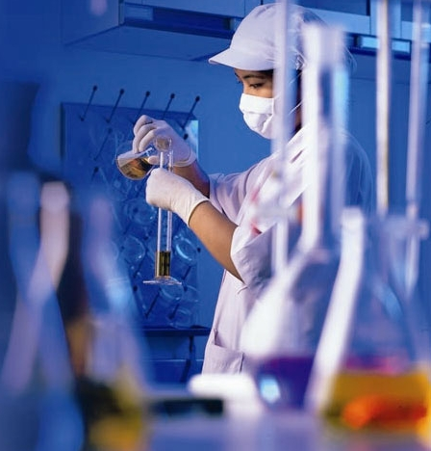
Beneficios para la salud del Ganoderma Lúcidum

Slide 2

Beneficios para la salud del Ganoderma Lucidum
El Café utilizado en nuestro Gano Café 3 en 1 es café orgánico de la especie Arábiga (la de más alta calidad en el mundo).
Orgánico significa que en el proceso de cultivo de este café se supervisa cuidadosamente el crecimiento de la planta en aspectos como la preparación de la tierra, la calidad de agua, la temperatura, la exposición solar, además de no permitir en este proceso la intervención de agentes químicos, ni pesticidas, de esta manera el cafeto desarrolla granos de excelente calidad en su sabor, con muy bajísimos índices de acidez y cafeína comparado con el café común.

Slide 3
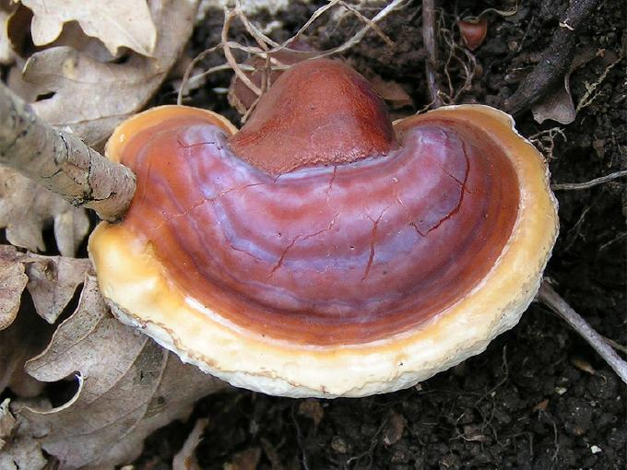
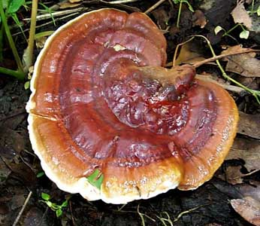
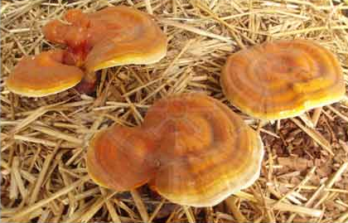
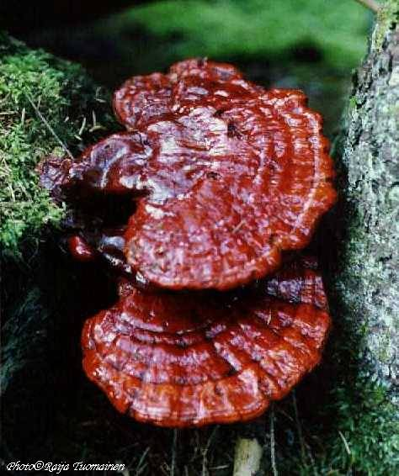
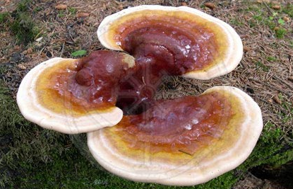
Beneficios para la salud del Ganoderma Lucidum
Gano Excel cultiva de manera única los 6 tipos de hongos de Ganoderma mas potentes que existen. Estos son producidos en las plantaciones de Ganoderma mas grandes del mundo en las selvas de Malasia, propiedad de Gano Excel.
1. Hongo Rojo - actúa en el corazón
2. Hongo Púrpura - actúa en las articulaciones
3. Hongo Verde - actúa en el hígado
4. Hongo Blanco - actúa en los pulmones y la piel
5. Hongo Amarillo - actúa en el bazo
6. Hongo Negro - actúa en los riñones y el cerebro

Slide 4
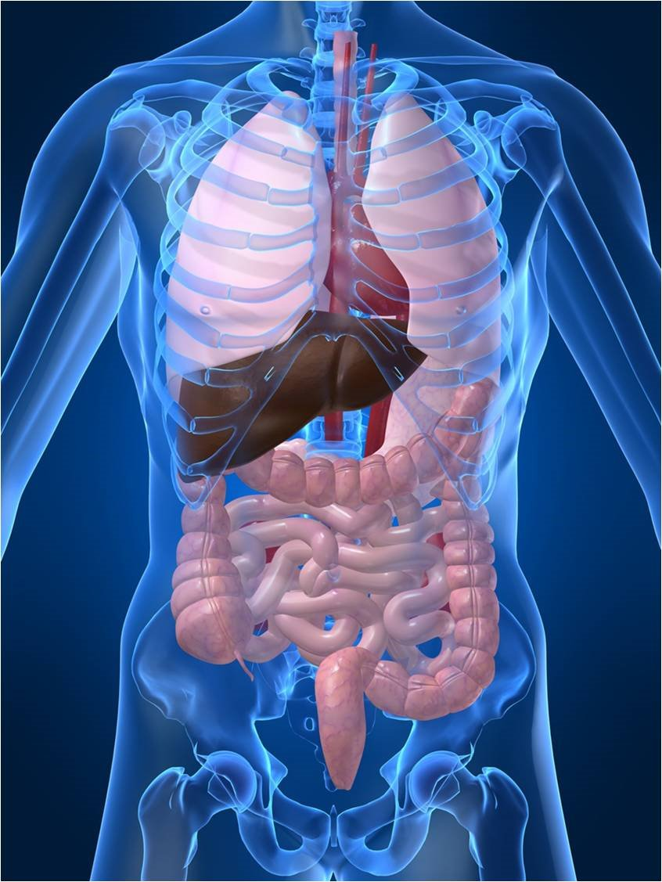
Beneficios para la salud del Ganoderma Lucidum
Sistema Cardiovascular
Sistema Inmunológico
Sistema Respiratorio
Sistema Digestivo
Sistema Nervioso
Sistema Esquelético

Slide 5
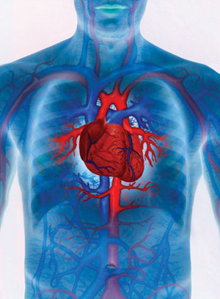
Beneficios para la salud del Ganoderma Lucidum
Sistema Cardiovascular
El Germanio Orgánico eleva el nivel de oxigeno en la
sangre lo cual ayuda en la óptima oxigenación de todos
los tejidos del cuerpo en especial del corazón y cerebro.
Además, esto produce una recuperación en casos de
cansancio físico y mental.
Reduce los niveles de presión alta.
Normaliza los niveles de lipidos en sangre (colesterol
dañino y trigliceridos)
Al regular los niveles de glucosa (azucar), el Ganoderma Lucidum se utiliza en
el tratamiento de pacientes con diabetes.
Con mas de 150 antioxidantes (Vitaminas A, C, D, complejo B entre otros)
el Ganoderma Lucidum actúa eficazmente combatiendo los radicales libres en
el flujo sanguíneo, preservando la vida celular de todo el cuerpo y retardando
los procesos degenerativos del envejecimiento.
Contiene además Selenio, Potasio, Cobre, Hierro, Calcio, Omega 3 y 9

Slide 6
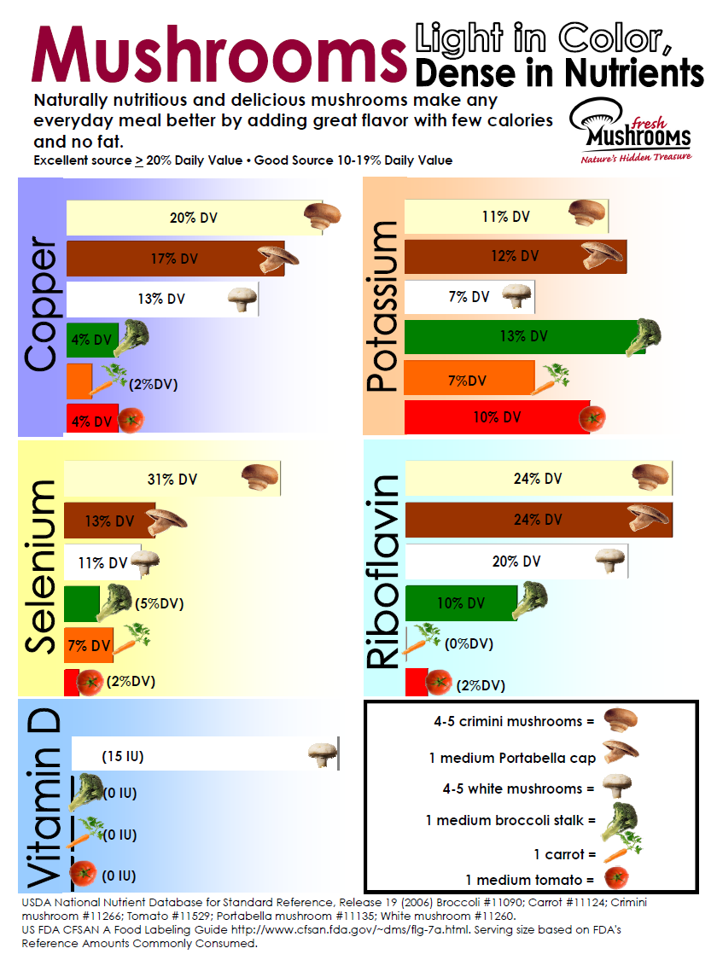
Beneficios para la salud del Ganoderma Lucidum

Slide 7
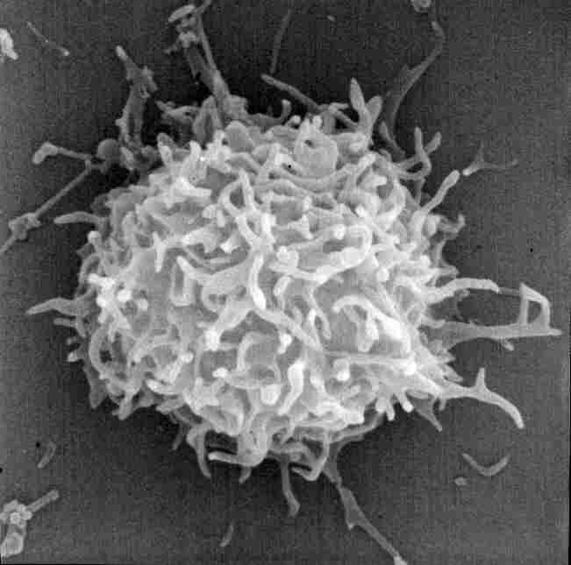
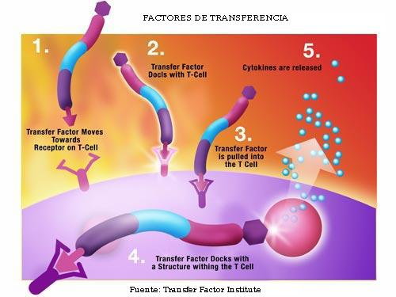
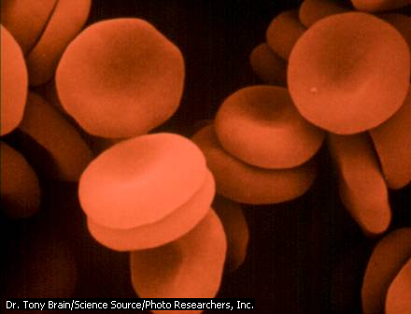
Beneficios para la salud del Ganoderma Lucidum
Sistema Inmunológico
El reconocido polisacárido Beta D-glucan, el ergosterol
o provitamina D, junto con el Germanio orgánico
presentes en el Ganoderma Lucidum actúan
potenciando y modulando las células de defensa del
sistema inmunológico reforzando su repuesta ante el
ataque de virus, bacterias, y células cancerígenas.
Comprobado científicamente, las sustancias del
Ganoderma Lucidum se han utilizado en la lucha contra el cancer de seno,
próstata, pulmón, cólon y otros, logrando la curación del paciente y su
recuperación aún durante y después de
tratamientos de quimio y radioterapia.

Slide 8



Beneficios para la salud del Ganoderma Lucidum
Sistema Respiratorio
Por su efecto inmuno-modulador
fortalece las defensas ante
amenazas virales y bacterianas
en las vías respiratorias,
bronquios y pulmones.
Por su alto contenido de
triterpenoides actúa en la
inhibición de alergias y
estados asmáticos.

Slide 9
Beneficios para la salud del Ganoderma Lucidum
Sistema Digestivo
El extracto de Ganoderma Lucidum posee
contenido de fibra, que junto con las
propiedades digestivas del café es
efectiva en la promoción del tránsito
intestinal, acción ideal para personas
que sufren de estreñimiento.
Esta fibra contiene hemicelulosa de alto
peso molecular que actúa en el arrastre
de sustancias anticancerígenas
que tienden a almacenarse en el colon.
Promueve la desintoxicación del hígado.

Slide 10
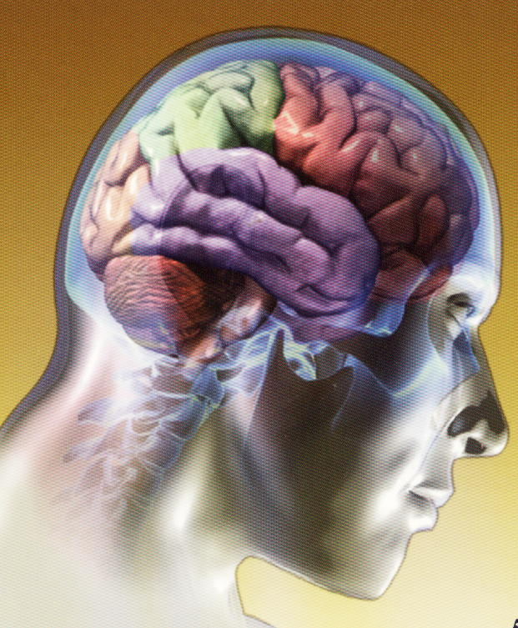

Beneficios para la salud del Ganoderma Lucidum
Sistema Nervioso
Atenúa los síntomas de cansancio
disminuyendo los estados de estrés y
cansancio crónico.
Tiene un efecto vigorizante sin necesidad
de hiper-excitar el sistema nervioso.
Científicamente se ha comprobado su
beneficio en estados de insomnio y
depresiones nerviosas.
Previene los trastornos neurosiquiátricos
de la anorexia nerviosa y el Alzheimer.

Slide 11




Beneficios para la salud del Ganoderma Lucidum
Sistema Esquelético
Sus potentes polisacáridos previenen la
degeneración de las articulaciones.
Su alto contenido de ergosterol o
provitamina D ayuda en la absorción de
calcio y otros minerales necesarios
para el fortalecimiento de los huesos,
uñas, piel y cabello.

Slide 12
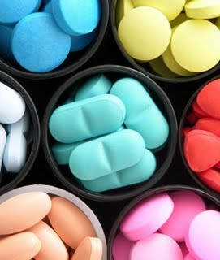
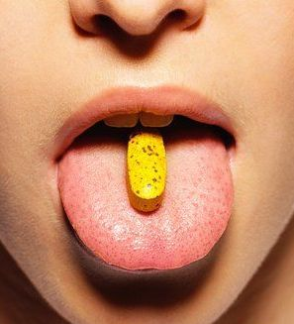
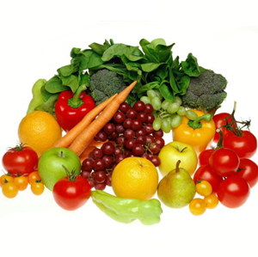

Beneficios para la salud del Ganoderma Lucidum
Sin necesidad de tomar suplementos y nutrientes ajenos a nuestros hábitos
de alimentación …
… el Gano Café nos
brinda los beneficios
propios del Ganoderma
Lúcidum tan solo en una taza
de café, dígame…
Disfruta usted el tomar café?

